Slide 1

A S Y S
Por una humanidad sustentable

Slide 2
Dev Ops
Modulo 1

Slide 3
Objetivos del Modulo
DevOps ?
Porque un curso sobre DevOps ?
Introducción al curso
Compartir experiencias

Slide 4
DevOps

Slide 5

Qué es DevOps ?
Notes:
Preguntarle a los chicos

Slide 6
ES UNA CULTURA
Notes:
Preguntarle a los chicos que entienden por Cultura Conjunto de Hábitos y Creencias

Slide 7


Slide 8
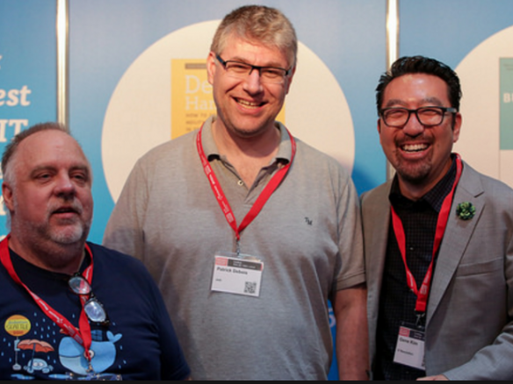
Referencias

Slide 9
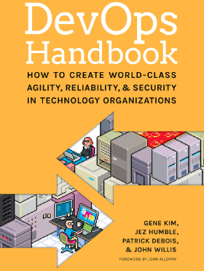
Libro

Slide 10
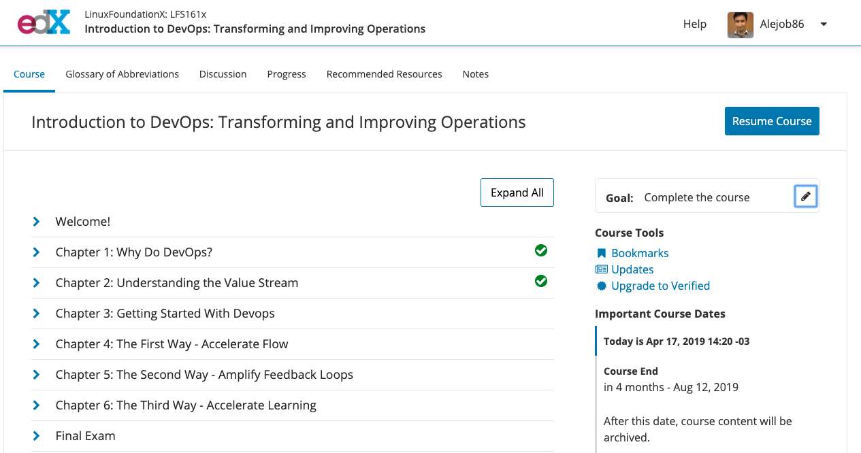
Curso

Slide 11
Cual es el Objetivo de esa Cultura ?

Slide 12




Desarrollar, Operar y Mejorar Sistemas de Excelente Calidad

Slide 13
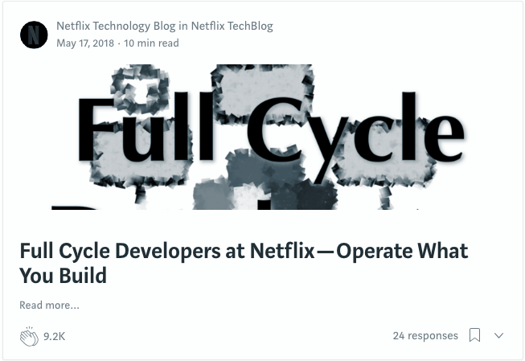

Slide 14
DevOps
Conjunto de
Habitos
Creencias
Compartidos en una comunidad
Que busca
Desarrollar
Operar
Mejorar
Sistemas de Excelente Calidad
Cultura

Slide 15
Bases
Flujo
Retro Alimentación
Mejora
Continua
Los hábitos y creencias de esta cultura se pueden dividir en las siguientes bases
CREENCIAS
HABITOS

Slide 16
Flujo
Retro Alimentación
Mejora
Continua
Se puede ir a prod con
Velocidad
Confiabilidad
Costos bajos
Riesgos bajos
Se pueden medir en gran detalle
Software
Infraestructura
Negocio
Ataques
Creemos en estos valores
Curiosidad
Honestidad
Respeto
Autocritica
Integración Continua
Entrega Continua
Deploy Continua
Recolección, análisis y visualización de datos desde
Software
Infraestructura
Negocio
Buscamos hacer lo siguiente
Establecer una ambiente de trabajo justo y seguro
Inyectamos problemas a propósito

Slide 17
Objetivos del Modulo
DevOps ?
Porque un curso sobre DevOps ?
Introducción al curso
Compartir experiencias

Slide 18
Porque un curso sobre DevOps

Slide 19

No quiero que vivan lo que yo viví
Quiero que sean felices trabajando en este campo
Quiero que tengan vida trabajando en este campo
Quiero que ganen trabajando en este campo

Slide 20
A bad System will beat a good person every time
Edward Deming

Slide 21
Algunas de Mis Experiencias

Slide 22


American Airlines - Hewlett Packard

Slide 23
H. P.
La cultura del
Miedo
Más capo
Club exclusivo
Optimo local
Experiencias Personales

Slide 24


Latam - Globant

Slide 25
Globant
Cultura
El cliente tiene siempre la razón
Optimo local
Liderazgo por memorando
Miedo
Experiencias Personales

Slide 26


Harriague - McAfee

Slide 27
McAfee
La cultura de
El más capo
Optimo local
Exclusividad
Experiencias Personales

Slide 28
En Resumén
Algunos de mis síntomas
Miedo a sugerir cambios o mejoras
Baja autoestima
Dolores en el estómago e incomodidad
Bajas ganas de trabajar
Injusticia
Rabia
Desesperación
Noches enteras en vela haciéndome el héroe
Discusiones con mis superiores y colegas

Slide 29

En Yo Quiero
Que sean felices trabajando en este campo
Que tengan una vida
Que ganen

Slide 30
Objetivos
DevOps ?
Porque un curso sobre DevOps ?
Introducción al curso
Compartir experiencias

Slide 31
Introducción al Curso

Slide 32
2 Scrum y Kanban
2.1 Scrum
Entender, diseñar y trabajar un proyecto con esta implementación del movimiento Agile usando Jira para el proceso de desarrollo
2.2 Kanban
Entender, diseñar y trabajar un proyecto con esta implementación del movimiento Agile usando Jira para el proceso de soporte

Slide 33
3 Software Architecture
3.1 Diseño para computación distribuida
3.2 Diseño para escalamiento horizontal
3.3 Diseñar para operaciones
3.4 Diseñar para resiliencia

Slide 34
4 Calidad
4.1 Behavior Driven Development
4.2 Test Driven Development
4.3 Service Test
4.4 Unit Test

Slide 35
5 FrontEnd Development
5.1 Wiremock
5.2 CSS y HTML
5.3 JavaScript
5.4 Test Unitarios
5.5 Caché

Slide 36
6 Caché FrontEnd
6.1 Políticas de caché para nuestra aplicación
Diseñar, definir e implementar la política de caché para nuestra aplicación, en los siguientes tres tipos de recursos
HTML
CSS
JavaScript
6.2 Configuración del CDN para el caché
Configurar e Implementar las políticas de caché para el frontEnd en un CDN

Slide 37
7 Docker
7.1 Qué es Docker
Entender para que se usa y que problemática en específico ataca esta tecnología de virtualización
7.2 Dockerizando la interfaz de usuario
Implementando nuestra interfaz de usuario en Docker
7.3 Test automatizados
Desarrollo e implementación de test automatizados para nuestra interfaz con Selenium

Slide 38
8 Git-Github
8.1 Conceptos de Git
8.2 Creando un repositorio
8.3 Implementando Gitflow

Slide 39
9 Linux, Networking y Nginx
9.1 Linux
9.2 Cómo funciona internet
9.3 Servidores Privados Virtuales en la nube
9.4 Qué es nginx, cómo instalar y configurar nginx

Slide 40
10 Infraestructura como código
10.1 Terraform
Definir qué es, instalación y configuración de esta herramienta a base de recetas de infraestructura en la que definimos como crear recursos en los diversos Cloud Providers
10.2 Ansible
Definir qué es, instalación y configuración de esta herramienta a base de recetas de infraestructura en la que definimos como gestionar nuestras configuraciones de infraestructura

Slide 41
11 Amazon, Google Cloud, Azure, DigitalOcean & Kubernetes
11.1 Amazon
11.2 Google Cloud
11.3 Azure
11.4 Qué es DigitalOcean
11.5 Qué es Kubernetes
11.6 Ambientes de desarrollo

Slide 42
12 Jenkins / Continuous Integration / Continuous Delivery / Continuous Deployment
12.1 Jenkins
12.2 Integración continua
12.3 Entrega continua
12.4 Instalación continua

Slide 43
13 Ambientes bajo demanda
13.1 Automatización de creación de los ambientes de desarrollo
Diseñar, definir e implementar un proceso automatizado de creación de ambientes de desarrollo que sean similares a los ambientes productivos para evitar problemas relacionados a la variación de los ambientes

Slide 44
14 BackEnd
14.1 Api´s RESTFUL
14.2 NodeJS
14.3 Dockerizando nuestras API´s
14.4 Crear repositorio de las web API´s
14.5 Definir la tubería para la API de Jenkins
14.6 Implementación de Delivery Continuo para la API
14.7 Implementación de Deployment Continuo para la API

Slide 45
15 BackEnd Caché
15.1 Políticas de caché para el BackEnd
Diseñar, definir e implementar las políticas para el caché de la capa de BackEnd

Slide 46
16 DataEnd
16.1 Qué es, cómo instalar y usar MySQL
16.2 Qué es, cómo instalar y usar RabbitMQ
16.2 Definir e implementar la tubería de la capa de datos

Slide 47
17 DataEnd Cache
17.1 Políticas de caché para las bases de datos
Diseñar, definir e implementar las políticas para el caché de la capa de datos

Slide 48
18 Seguridad
18.1 Qué es Seguridad ?
18.2 Políticas de Seguridad
18.3 OWASP

Slide 49
19 Monitoreo
19.1 Qué es, instalar, configurar y administrar ELK (Elasticsearch Logstash y Kibana)
En esta sección vamos a ver en profundidad el stack de monitoreo ELK, para llevar a cabo el monitoreo a estos niveles
Nivel de Aplicación
Agregación de logs
Nivel de Infraestructura
Métricas
Telemetría
Notificaciones

Slide 50
20 Operaciones
20.1 Balanceadores de Carga
20.2 Content Delivery Networks
20.3 Deployment Types
20.4 Estabilidad

Slide 51
21 Mejora Continua
21.1 Tiempos en la vida del desarrollador
21.2 PostMortems
21.3 Resiliencia
21.4 La Cultura
21.5 Experimentación
21.5 Game Days

Slide 52
Objetivos
Porque un curso sobre DevOps ?
DevOps ?
Introducción al curso
Compartir experiencias

Slide 53
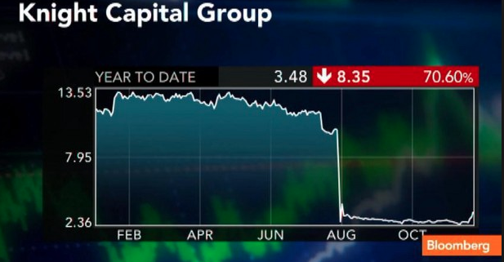
RISE AND FALL

Slide 54
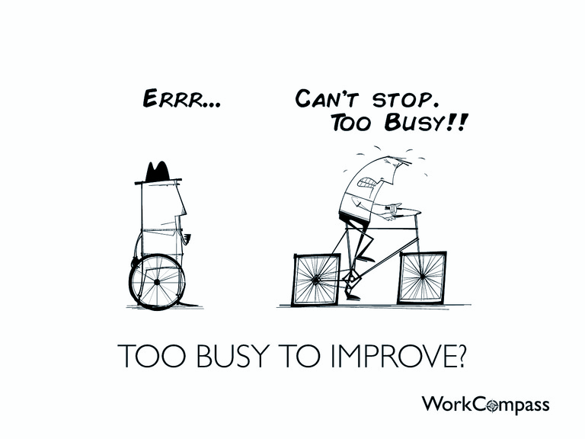

Slide 55
Objetivos
Porque un curso sobre DevOps ?
DevOps ?
Introducción al curso
Compartir experiencias

